Slide 1

DESAFÍO DE CLASIFICACIÓN
Predicción de Abandono de Clientes
ABC Multistate Bank
Miguel Ángel Nova · Martina Morales · Ivania Becerra
Analítica para los Negocios I · Prof. Francisco Alfaro · 2026
Notes:
Presentar el proyecto: predicción de abandono de clientes para ABC Multistate Bank. Integrantes y curso.

Slide 2
CONTEXTO Y OBJETIVO
El problema y nuestro objetivo
Lo abordamos como un problema de clasificación binaria supervisada : anticipar, cliente a cliente, quién dejará el banco.
La fuga de clientes (churn) golpea doble: se van sus ingresos y captar un reemplazo cuesta varias veces más.
Detectar la fuga a tiempo permite retener con una acción simple y de bajo costo.
1 de cada 5
Objetivo: predecir quién abandonará — y por qué — para actuar antes de que se vaya.
clientes abandona el banco
02
Notes:
El churn crece y golpea doble: ingresos perdidos + costo de captar reemplazo. Detectar a tiempo permite retener. Objetivo: predecir quién y por qué.

Slide 3

LA BASE DE DATOS
10.000 clientes, 12 variables
12 variables : demográficas, financieras y de relación con el banco.
Datos limpios: sin valores nulos ni duplicados.
20,4%
Variable objetivo = abandono (sí / no).
ABANDONA
Solo el 20,4% abandona → dataset desbalanceado: la accuracy no basta. Evaluamos con ROC-AUC y Recall.
Retenido 79,6%
Abandona 20,4%
DEMOGRÁFICAS
FINANCIERAS
RELACIÓN Y OBJETIVO
Edad
Género
País
Puntaje de crédito
Saldo
Salario estimado
Nº de productos
Cliente activo
ID de cliente
Antigüedad
Tarjeta de crédito
Abandono · objetivo
03
Notes:
10.000 clientes, 12 variables, datos limpios. Objetivo = abandono. Solo 20,4% abandona: dataset desbalanceado, la accuracy no basta, usamos ROC-AUC y Recall.

Slide 4
ANÁLISIS EXPLORATORIO
¿Quién abandona?
Tasa de abandono por país
32,4%
ACTIVIDAD
Inactivos 26,9% vs. activos 14,3%
GÉNERO
16,7%
16,2%
Mujeres 25,1% vs. hombres 16,5%
EDAD
Promedio 44,8 años en quienes se van: a mayor edad, mayor riesgo.
Alemania
España
Francia
Perfil de mayor riesgo: clientes mayores, inactivos, mujeres y del mercado alemán.
04
Notes:
Alemania duplica a Francia y España. Inactivos y mujeres abandonan más. A mayor edad, mayor riesgo: promedio 44,8 años en quienes se van.

Slide 5
EL HALLAZGO CLAVE
El riesgo está en los productos
Tasa de abandono según número de productos
100%
82,7%
Con 2 productos, fidelidad máxima: solo 7,6% de fuga.
Con 3 productos salta a 82,7%.
Con 4 productos, abandona el 100%.
27,7%
Relación no lineal → argumento a favor de los modelos de árbol.
7,6%
1 producto
2 productos
3 productos
4 productos
05
Notes:
Hallazgo clave: con 2 productos la fidelidad es máxima (7,6%). Con 3 salta a 82,7%, con 4 abandona el 100%. Relación NO lineal: favorece modelos de árbol.

Slide 6
METODOLOGÍA
Cómo preparamos los datos
Todo dentro de un pipeline, sin fuga de datos.
1
2
3
4
→
→
→
Codificar categóricas
Escalar numéricas
Dividir train / test
Tratar el desbalance
País y género a formato numérico
Misma escala para todas las variables
80 / 20 estratificado
Pesos de clase + ajuste de umbral
06
Notes:
Todo dentro de un pipeline para evitar fuga de datos: codificar categóricas, escalar numéricas, dividir 80/20 estratificado, y tratar el desbalance con pesos de clase + ajuste de umbral.

Slide 7
MODELAMIENTO
Cuatro modelos, una métrica: ROC-AUC
MODELO
ROC-AUC
PRECISIÓN
RECALL
F1
Gradient Boosting
0,873
0,80
0,49
0,61
Random Forest
0,865
0,55
0,72
0,62
Árbol de Decisión
0,842
0,45
0,78
0,57
Regresión Logística
0,777
0,39
0,70
0,50
Conjunto de prueba (20% estratificado). Métricas de clasificación con umbral base 0,5.
ROC-AUC
Precisión
Recall
F1
Capacidad de ordenar clientes por riesgo, independiente del umbral.
De los marcados como fuga, cuántos realmente lo eran.
De las fugas reales, cuántas logra detectar el modelo.
Equilibrio entre precisión y recall en una sola cifra.
07
Notes:
Cuatro modelos evaluados en el conjunto de prueba con ROC-AUC como métrica de referencia. Gradient Boosting lidera en AUC y precisión.

Slide 8
DECISIÓN
Modelo elegido: Gradient Boosting
ROC-AUC por modelo
0,873
0,865
Mejor ROC-AUC del conjunto: 0,873.
0,842
Mejor precisión (0,80): menos falsas alarmas.
Probabilidades bien calibradas: permiten ajustar el umbral.
0,777
Supera al baseline lineal: las relaciones no lineales importan.
Gradient Boosting
Random Forest
Árbol de Decisión
Regresión Logística
Eje truncado en 0,70 para destacar diferencias.
08
Notes:
Elegimos Gradient Boosting: mejor ROC-AUC (0,873), mejor precisión (0,80, menos falsas alarmas), probabilidades bien calibradas para ajustar el umbral, y supera al baseline lineal.

Slide 9
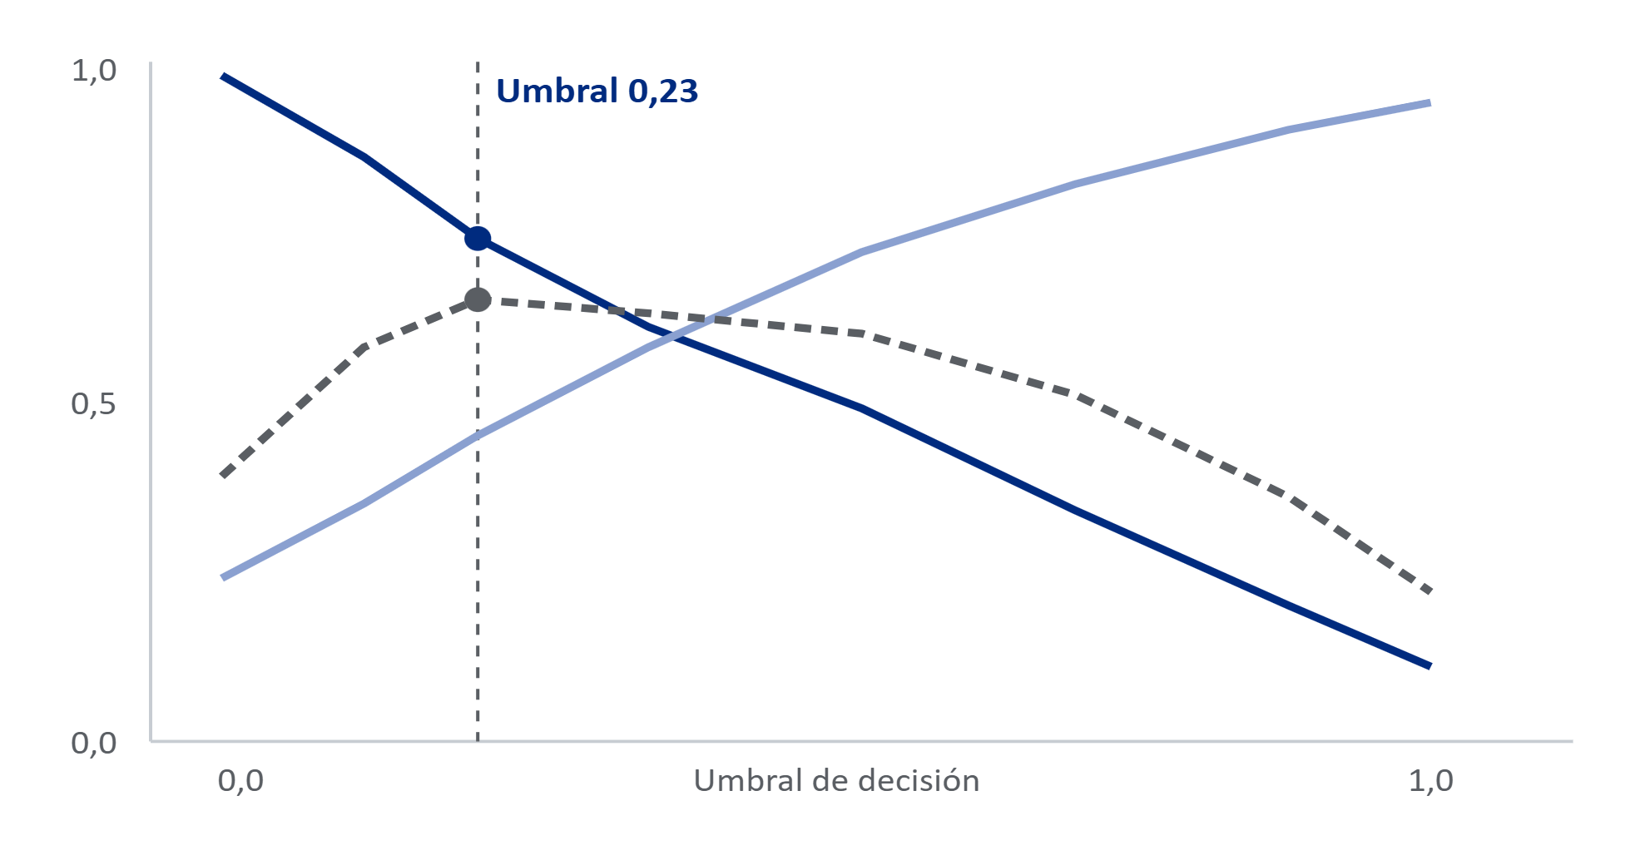
OPTIMIZACIÓN
El umbral óptimo: 0,23
Con clases desbalanceadas, 0,5 rara vez es óptimo .
Elegimos el umbral que maximiza F1 → 0,23.
El Recall sube
0,49 → 0,74
Priorizamos Recall: un falso negativo (perder un cliente) cuesta más que una falsa alarma.
Recall
Precisión
F1
09
Notes:
Con clases desbalanceadas 0,5 rara vez es óptimo. Elegimos el umbral que maximiza F1: 0,23. El Recall sube de 0,49 a 0,74. Priorizamos Recall porque un falso negativo cuesta más.

Slide 10
INTERPRETABILIDAD
¿Qué explica el abandono?
Edad
38%
Nº de productos
28%
Cliente activo
11%
Saldo
8%
Geografía
8%
Género
4%
Otras variables
3%
Tres factores — edad, productos y actividad — concentran cerca del 77% de la importancia. Son variables accionables : definen a quién y cómo retener.
10
Notes:
Qué explica el abandono: edad 38%, número de productos 28%, actividad 11%. Tres factores concentran cerca del 77% de la importancia.

Slide 11
DEL MODELO A LA ACCIÓN
Recomendaciones por factor
EDAD
PRODUCTOS
Segmento senior
Frenar la sobreventa
Atención preferencial a mayores de 40: asesoría humana y productos de protección patrimonial.
Frenar el cross-selling en clientes con 2 productos; retención activa para quienes tienen 3 o más.
ACTIVIDAD
GEOGRAFÍA
Reactivar inactivos
Mercado alemán
Alertas si no transaccionan en 30 días, acompañadas de beneficios por uso.
Benchmarking contra competidores locales y revisión de la oferta de valor.
11
Notes:
Cuatro recomendaciones por factor: segmento senior, sobreventa de productos, reactivar inactivos y mercado alemán.

Slide 12
IMPLEMENTACIÓN
Plan 90 días para reducir el abandono 10%
1
Scoring mensual de toda la base
Puntuar a cada cliente aplicando el umbral 0,23.
2
Priorizar por riesgo × valor
Concentrar el esfuerzo donde el impacto económico es mayor.
3
Desplegar con prueba A/B
80% acción, 20% control, para medir el efecto real.
4
Monitorear ROI e integrar al CRM
Ticket de alerta automático y reentrenamiento semestral.
Un ciclo continuo — predecir → priorizar → actuar → medir — operando dentro del CRM del banco.
12
Notes:
Plan a 90 días para reducir el abandono 10%: scoring mensual con umbral 0,23, priorizar por riesgo x valor, desplegar con A/B, y monitorear ROI integrando al CRM.

Slide 13
CONCLUSIONES
Un modelo accionable
0,87
74%
−10%
ROC-AUC del modelo elegido
de las fugas detectadas con umbral 0,23
meta de abandono para el trimestre
Un modelo accionable e integrado al CRM para retener a tiempo a los clientes de mayor valor.
Gracias
13
Notes:
Cierre: modelo con ROC-AUC 0,87, detecta el 74% de las fugas con umbral 0,23, y meta de -10% de abandono. Un modelo accionable integrado al CRM. Gracias.

